Slide 1

Педагогические инновации в образовании
«Эффективные технологии обучения, реализующие системно-деятельностный подход»
Бадмаева Елена Галсановна,
учитель биологии
МБОУ «Сосново-Озёрская сош №1»

Slide 2
Коллективный способ обучения учащихся с применением методик и инструментов формирующего оценивания
Проблема:
проблема активизации деятельности обучающегося на уроке;
обучающемуся необходим доступ к оцениванию.

Slide 3
Основные характеристики нового стандарта
Новый формат стандарта (рамочный документ)
Новое содержание (совокупность требований)
Расширение функций и пользователей стандарта
Новое методологическое основание (системно-деятельностный подход)

Slide 4

Технологии, используемые при организации учебного процесса
Отбор содержа
ния
Технология концентрированного обучения;
КСО;
Формирующее оценивание
Мониторинг сформированности метапредметных результатовов;
Рабочие тетради;
Карточки - задания;
сотрудничество;.
Активные методы обучения
Рабочие программы предметных курсов
Экспертные листы
Дневники наблюдений
Психологическая диагностика

Slide 5
Для формирования ключевых компетенций необходимы современные технологии организации образовательного процесса. Инструменты, которые позволяют реально изменить ситуацию, даёт мне технология активных способов обучения

Slide 6
Коллективный способ обучения учащихся
Основные преимущества технологии КСО
Совершенствуются навыки логического мышления и понимания учащихся.
Развиваются навыки мыследеятельности, включается работа памяти.
Повышается ответственность и за свои успехи, и за результаты коллективного труда.
Мобилизуются предшествующий опыт и знания.
Обеспечивается более прочное усвоение в процессе неоднократного повторения с несколькими сменными партнёрами.
Формируется позитивный микроклимат в детском коллективе.
Формируется адекватная самооценка личности, своих возможностей и способностей.

Slide 7
Коллективный способ обучения учащихся
Определение целей деятельности
Установление правил деятельности (инструктаж)
Распределение функций, формирование групп, пар
Работа в динамических парах
Текущий контроль
Индивидуальная помощь
Подведение итогов, рефлексия

Slide 8
Образец карточки
Карточка №1
1 уч. Прочитав текст учебника на стр.63 запишите, в чем заключается секрет многофункциональности человеческого мозга
2 уч. на стр. 63 учебника найдите и укажите месторасположение головного мозга
3 уч.на стр. 63 учебника в абзаце «Головной мозг располагается…»определите массу головного мозга
4 уч. Прочитав текст на стр. 64 составьте схему «Строение мозга человека»
Каждый обучающийся выполняет 1 задание самостоятельно, затем консультант показывает ответы учителю (учитель оценивает его работу), затем консультант проверяет работу всех членов своей группы (ученик оценивает товарищей по группе).
№ | Фамилия имя ученика | задание 1 | задание 2 | задание 3 | задание 4
1
2

Slide 9
Образец карточки
Карточка №2
2группа: «_________________________________________ центр – продолговатый мозг».
Дайте характеристику этого отдела головного мозга:
№ | Основные показатели | СТВОЛ |  |  |  | мозжечок
 |  | продолговатый мозг | мост | средний мозг | промежуточный мозг
1 2 3 4 5 | Место положение Строение За выполнение каких Функций отвечает К чему приведет удаление этого отдела

Slide 10
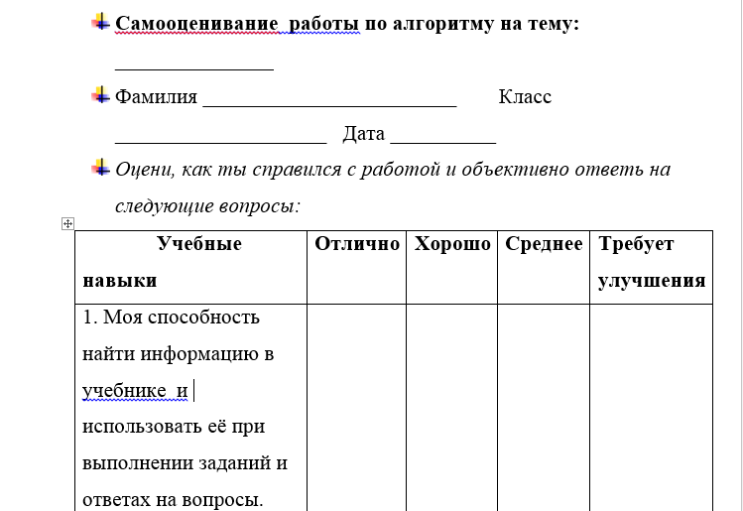
Инструменты формирующего оценивания

Slide 11
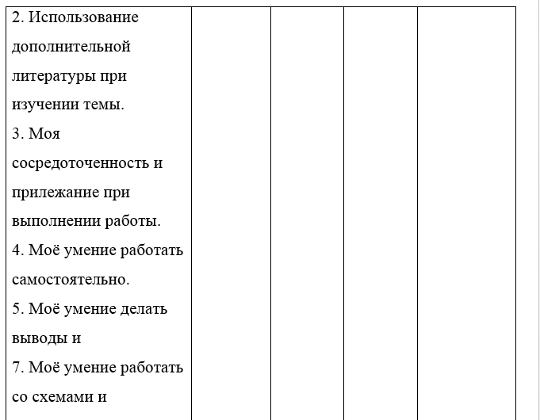
Инструменты формирующего оценивания

Slide 12
Методики КСО
Методика взаимопередачи тем
Обратная методика Ривина
Методика «Взаимообмена заданиями»
Методика «Взаимопередачи тем»
Методика взаимотренажа
Методика взаимопроверки индивидуальных заданий
Методика доводящих карточек

Slide 13
Коллективные способы обучения
КСО используется:
При усвоении знаний
При проверке домашеного задания
При закреплении изученного
При контроле знаний

Slide 14
Учебный процесс при КСО организуется:
Каждый учащийся должен систематически излагать другому тему;
Каждому должна предоставляться возможность знать все, что знают остальные и передавать другому все, что знает он;
Каждый учащийся должен регулярно изучать некоторую тему самостоятельно;
Каждый учащийся должен быть подключен к организации и каждый управлению работой в группе

Slide 15
Коллективный способ обучения учащихся с применением методик и инструментов формирующего оценивания
Результаты:
Внедрение технологии КСО предполагает исключение методов принуждения к учению и использованию лишь тех методов, которые вовлекают детей в общий труд учения, вызывая чувства успеха, движения вперед, развития.
Формирующее оценивание помогает каждому учителю получить информацию о том, насколько успешно учатся его ученики. Педагоги могут на основе полученной обратной связи переориентировать преподавание так, чтобы дети учились более активно и более эффективно.

Slide 16
Практический опыт применения КСО позволяет выделить следующие его преимущества:
В результате постоянного повторения упражнений совершенствуются навыки логического мышления и понимания;
В процессе постоянной, активной деятельности развиваются навыки мыследеятельности, включается работа памяти, идет мобилизация и актуализация предшествующего опыта знаний;
Каждый чувствует себя раскованно, работает в индивидуальном темпе, что создает ситуацию успеха;
Повышается ответственность не только за свои успехи, но и за результаты коллективного труда;
Обсуждение одной информации с несколькими сменными партнерами обеспечивает более прочное усвоение.

Slide 17
Спасибо за внимание!

